Slide 1
CHÀO MỪNG CÁC THẦY
CÔ GIÁO ĐẾN THĂM LỚP 5A2

Slide 3
Trò chơi: Ai giỏi nhất?

Slide 4
(Tiết 1)

Slide 5
NHIỆM VỤ HỌC TẬP
Việc 1: Xem tình huống qua video
Việc 2: Giải quyết tình huống thông qua việc thảo luận nhóm 2, hoàn thiện phiếu học tập.
Việc 3. Chia sẻ trước lớp

Slide 9
Tỉ số giữa số ô vuông đã tô màu và tổng số ô vuông là $\frac{25}{100}$
Ta nói: Hai mươi lăm phần trăm hình vuông đã được tô màu.
Viết $\frac{25}{100}$ hoặc 25 %. Vậy $\frac{25}{100}$ = 25 %
$\frac{25}{100}$ hoặc 25 % còn được gọi là tỉ số phần trăm của phần hình vuông đã được tô màu so với toàn thể hình vuông đó.
Ta còn có thể nói: Tỉ số phần trăm của phần hình vuông đã được tổ màu và toàn thể hình vuông đó là 25%.

Slide 10
Hương Thảo – Zalo 0972115126

Slide 11
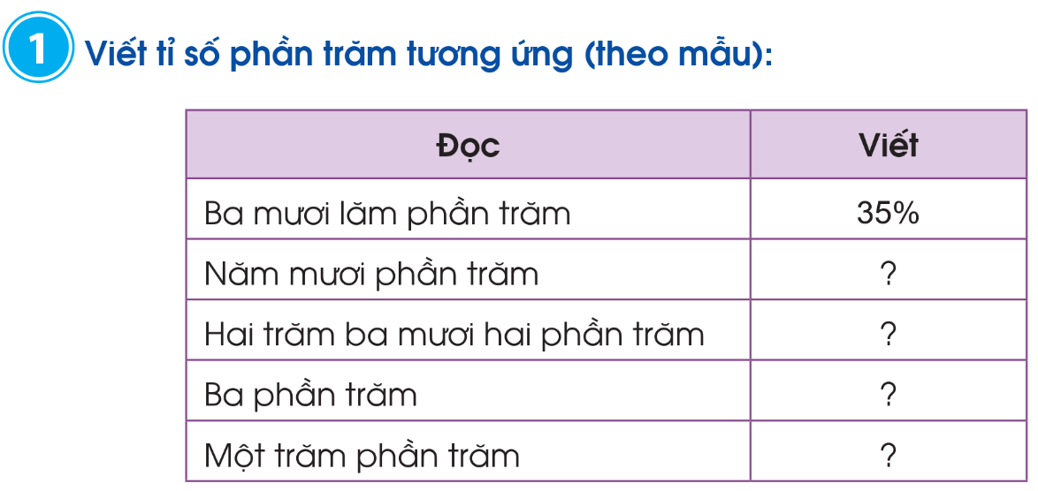
50 %
232 %
3 %
100 %

Slide 13
1
11
8
80

Slide 15
Mùa hè đến rồi, hãy cùng nhau đi tham quan khu vườn mùa hè, vượt qua các thử thách để thu hoạch thật nhiều trái cây tươi ngon nhé!

Slide 16
Chúc mừng bạn đã thu hoạch được rất nhiều trái cây thơm ngon!
Notes:
NHấn vào cô gái để di chuyển đến các loại cây, kích vào cây để đến silde câu hỏi. NHấn vào bảng để đến slide bài mới.

Slide 17
Câu 1: Tỉ số của 3 và 8 là:
8 : 3
8 : 11
3 : 8
3 : 11
NHấn vào quả táo để quay về
Notes:
Nhấn vào quả để quay lại câu hỏi

Slide 18
Câu 2: Lớp 5A có 17 học sinh nam và 18 học sinh nữ. Tỉ số của số bạn nữ và tổng số học sinh của cả lớp là:
$$\frac{18}{17}$$
$$\frac{18}{35}$$
$$\frac{35}{18}$$
$$\frac{17}{35}$$
Notes:
Nhấn vào quả để quay lại câu hỏi

Slide 19
Câu 3: Thư đọc đã đọc 35 trang sách của một cuốn sách dày 100 trang. Tỉ số của số trang sách Thư đã đọc và số trang của quyển sách là :
$\frac{35}{65}$
$\frac{35}{100}$
$\frac{65}{100}$
$\frac{100}{35}$
Notes:
Nhấn vào quả để quay lại câu hỏi

Slide 20
Câu 4: Lớp 5A có 17 học sinh nam và 18 học sinh nữ. Tỉ số của số bạn nam và số bạn nữ là:
$$\frac{18}{17}$$
$$\frac{18}{35}$$
$$\frac{17}{18}$$
Notes:
Nhấn vào quả để quay lại câu hỏi

Slide 21
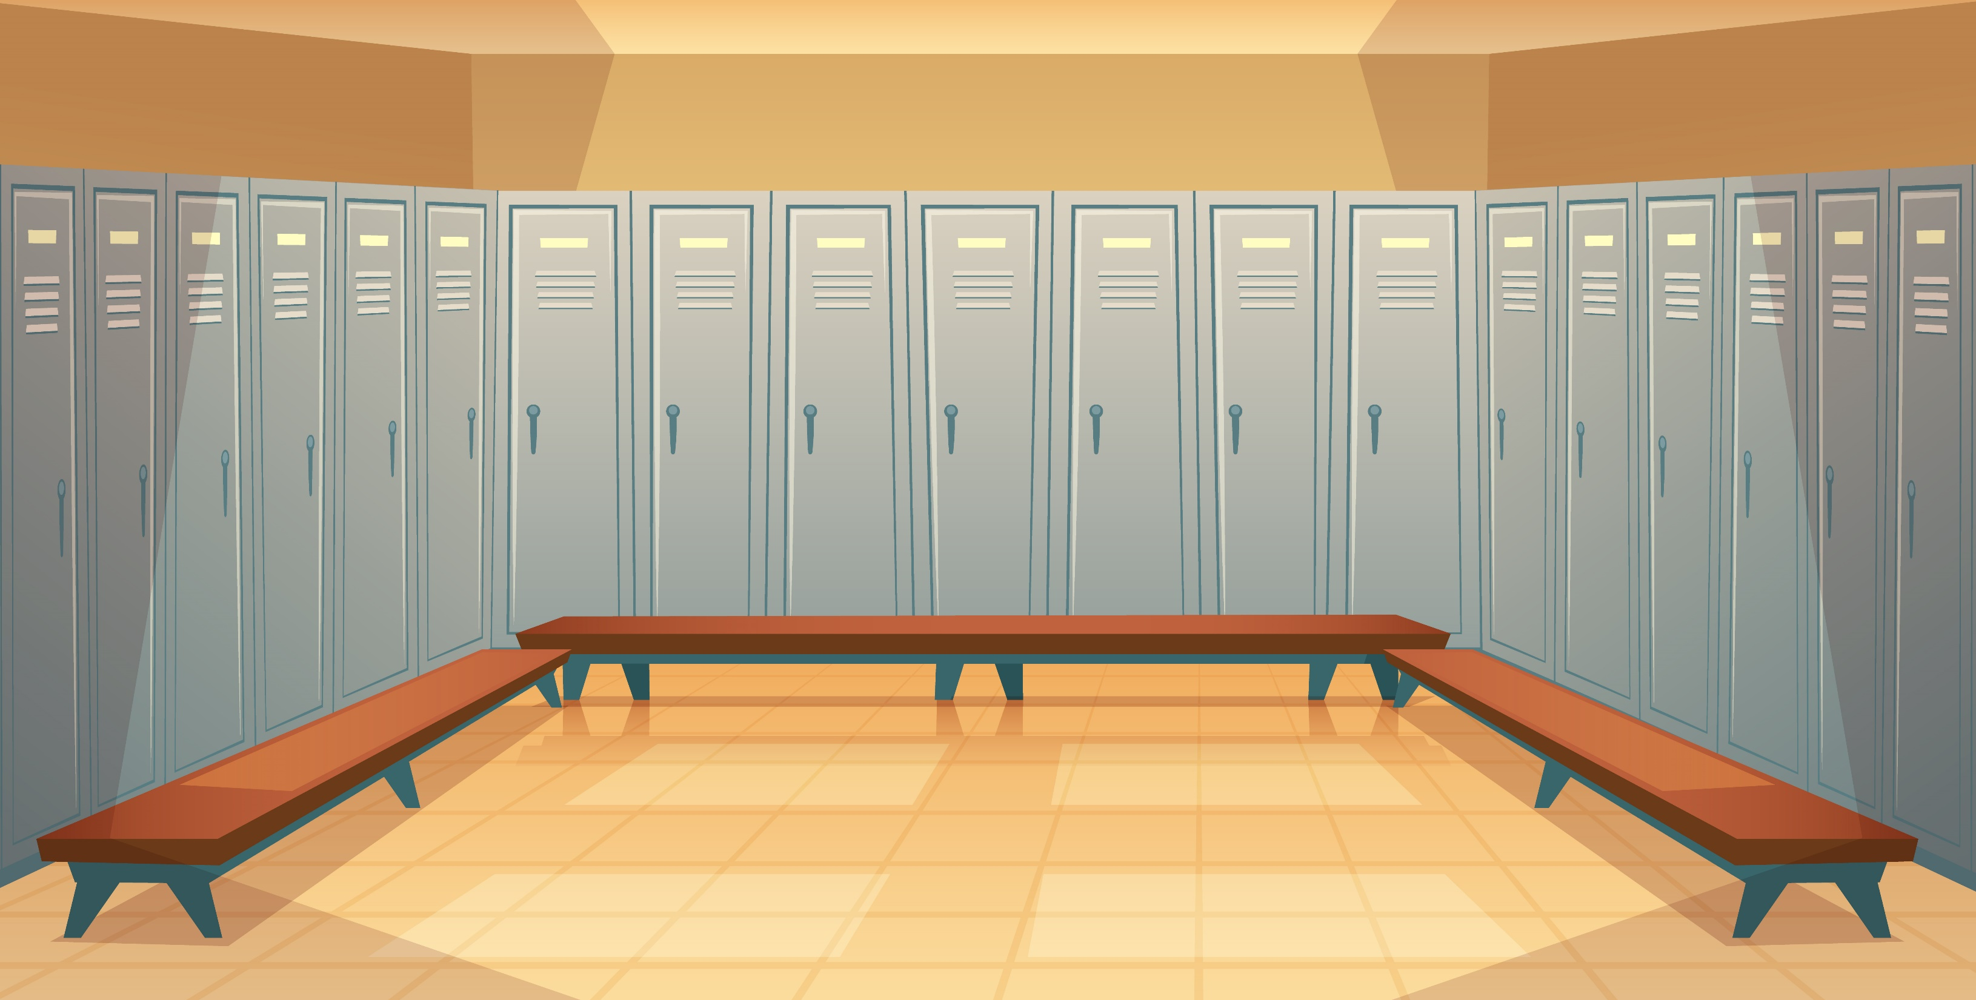
GV GHI DẶN DÒ Ở ĐÂY.
GV GHI DẶN DÒ Ở ĐÂY.
GV GHI DẶN DÒ Ở ĐÂY.
GV GHI DẶN DÒ Ở ĐÂY.
Hương Thảo – Zalo 0972115126

Slide 22
TẠM BIỆT VÀ HẸN GẶP LẠI
TẠM BIỆT VÀ HẸN GẶP LẠI

Slide 23
Cảm ơn quý thầy cô đã ủng hộ bài soạn điện tử 2,3,4,5 của Kênh giáo án điện tử Hiền Trần
Mong cô thầy sử dụng bài giảng nội bộ ko gửi lên trang mạng XH hội nhóm zalo,Facebook.
Thầy cô liên hệ
ZALO Duy nhất SĐT: 0353095025
Để biết thêm nhiều tài nguyên hay hãy truy cập Facebook:
NHÓM GIÁO ÁN ĐIÊN TỬ 5,9,12 ( coppy link bên dưới vào tìm kiếm fb )
https://www.facebook.com/groups/514479210372531/?ref=share_group_link

